Slide 1
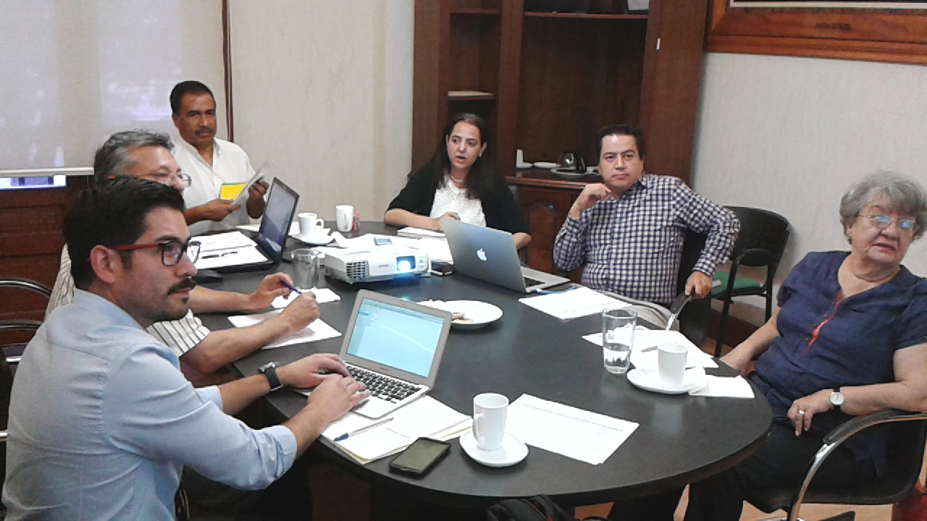
Reunión de grupo promotor de Gobierno Abierto
2da. reunión
Fecha: 13 de abril del 2015
Lugar: Sala de Juntas del ITEI
Asunto: Sesión para preparación de primer evento del ejercicio de Gobierno Abierto en Jalisco

Slide 2
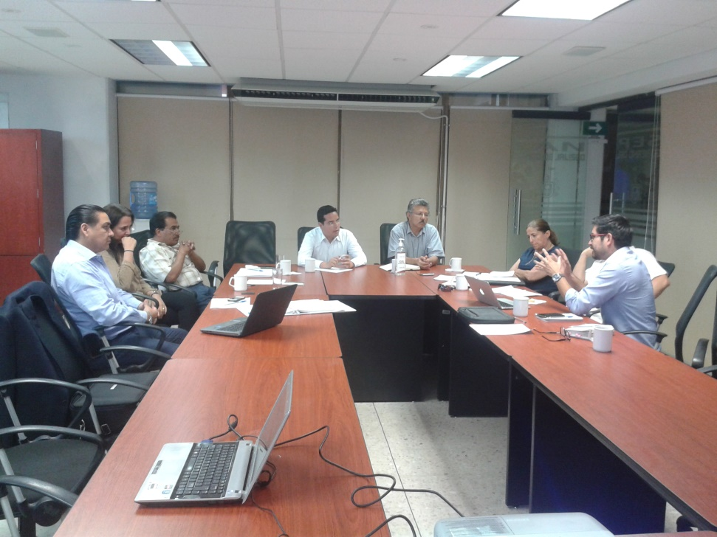
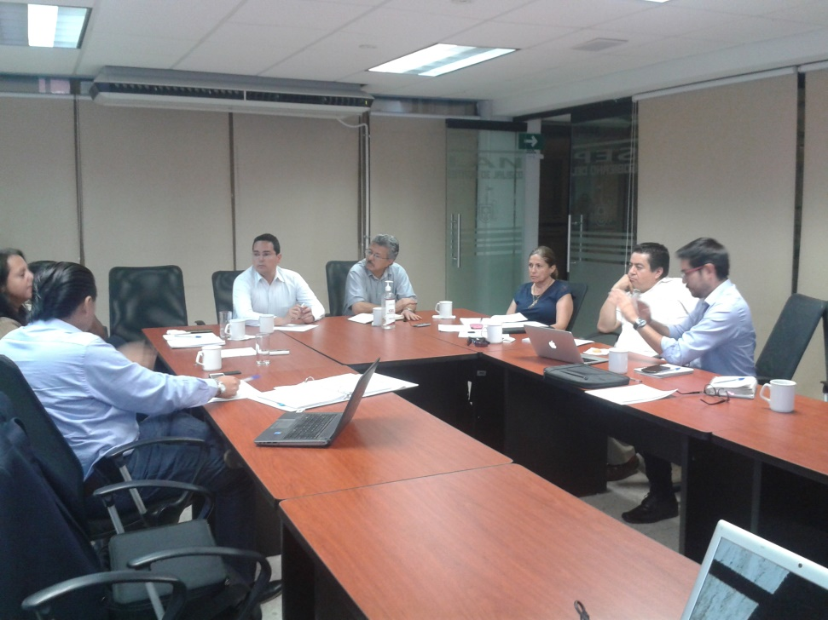
Reunión de grupo promotor de Gobierno Abierto
4ta reunión
Fecha: 9 de junio del 2015
Lugar: Sala de Juntas de la Subsecretaría de Planeación
Asunto: Sesión para definir pasos a seguir en la instalación del Secretariado Técnico Local

Slide 3
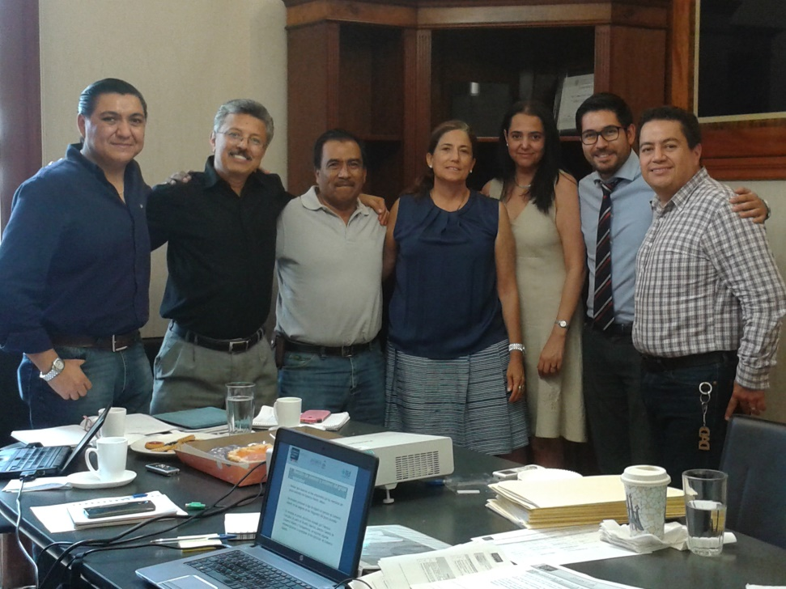
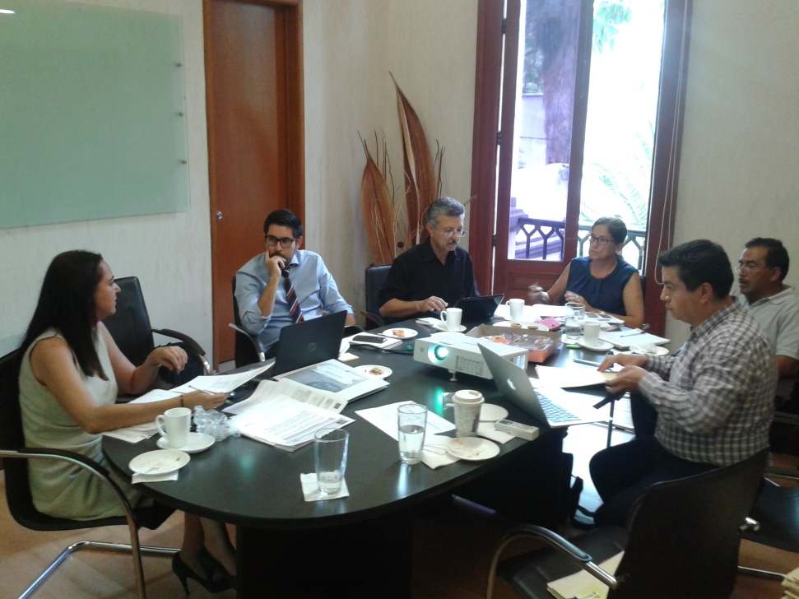
Reunión de grupo promotor de Gobierno Abierto
5ta. reunión
Fecha: 17 de julio de 2015
Lugar: Sala de Juntas del ITEI
Asunto: definir los pasos a seguir para la instalación del STL

Slide 4
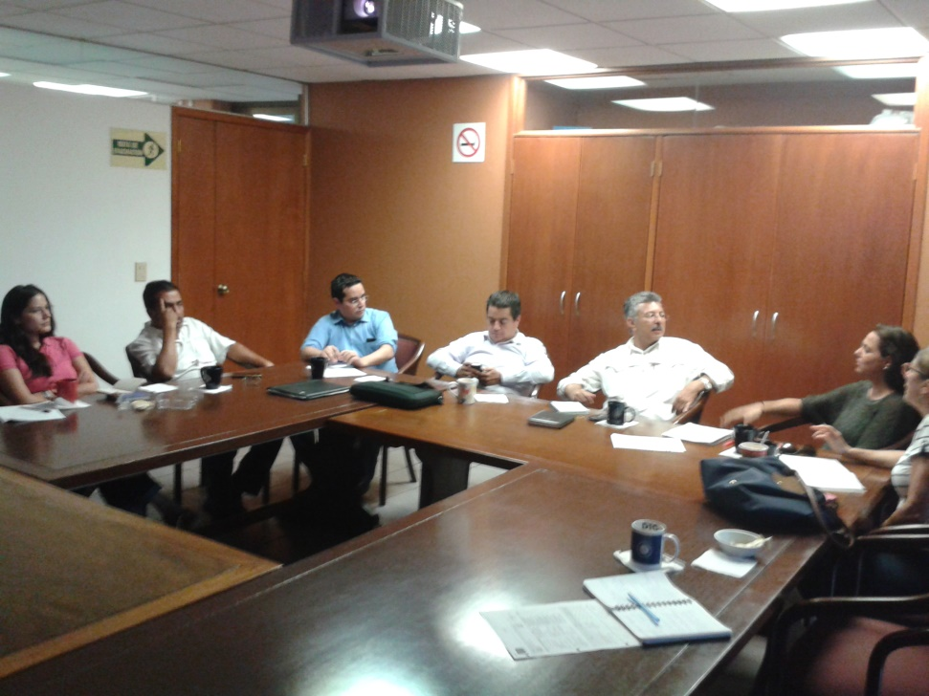
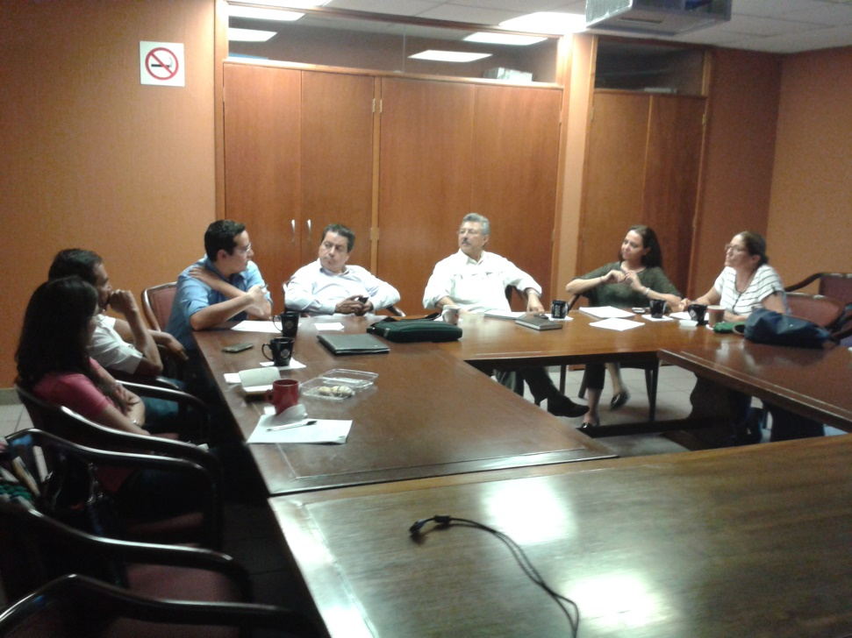
Reunión de grupo promotor de Gobierno Abierto
8va reunión
Fecha: 9 de septiembre de 2015
Lugar: sala de juntas del edificio ñ iteso
Asunto: definición de mecanismos de selección del STL y líneas generales para emitir el documento de Gobernanza del ejercicio de local de Gobierno Abierto.

Slide 5
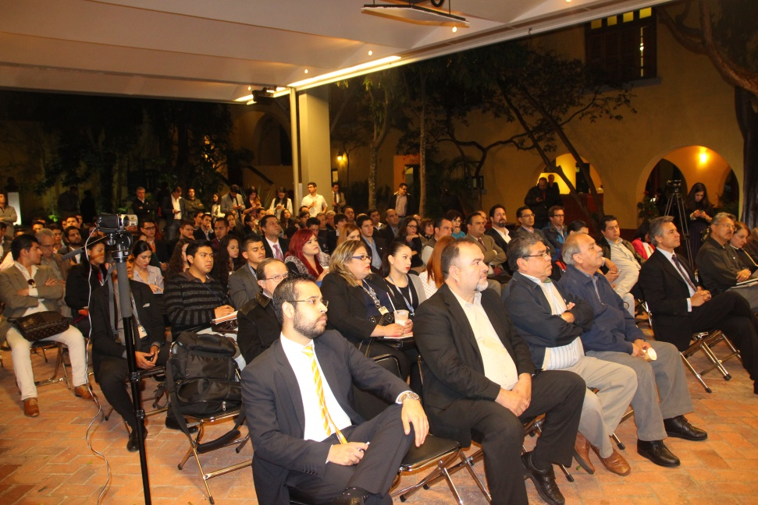
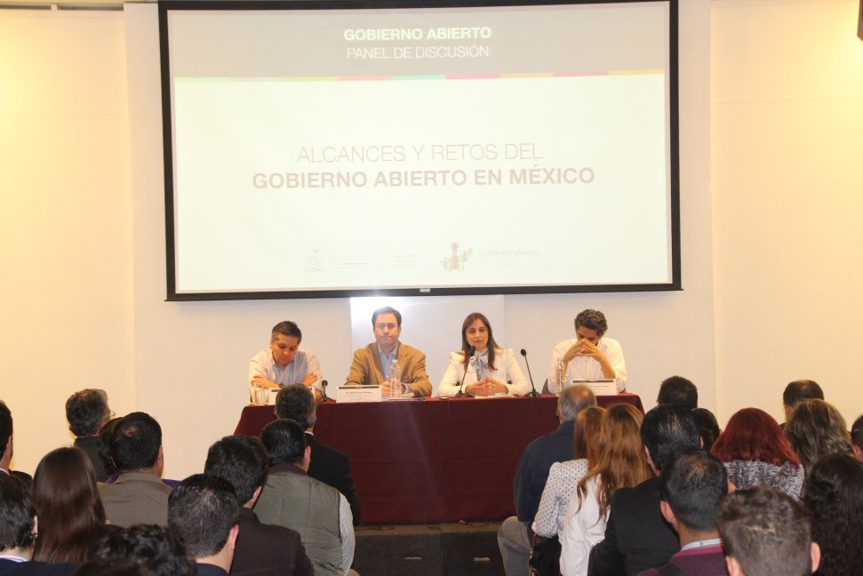
Panel de discusión: “Alcances y retos del Gobierno Abierto en México“
Dirigido a Organizaciones de la sociedad civil de Jalisco y público en general
Lugar: Casa ITESO Clavijero
Fecha: 19 de marzo de 2015

Slide 6
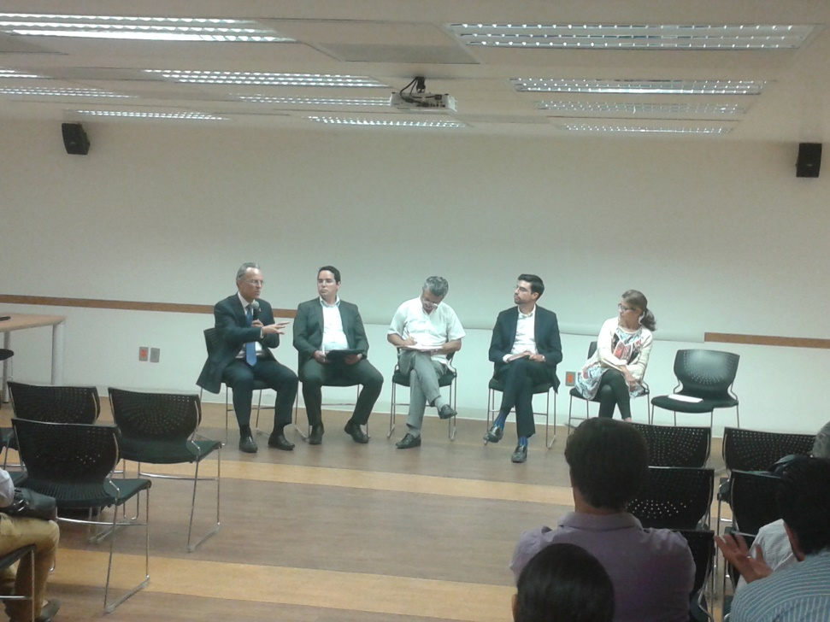
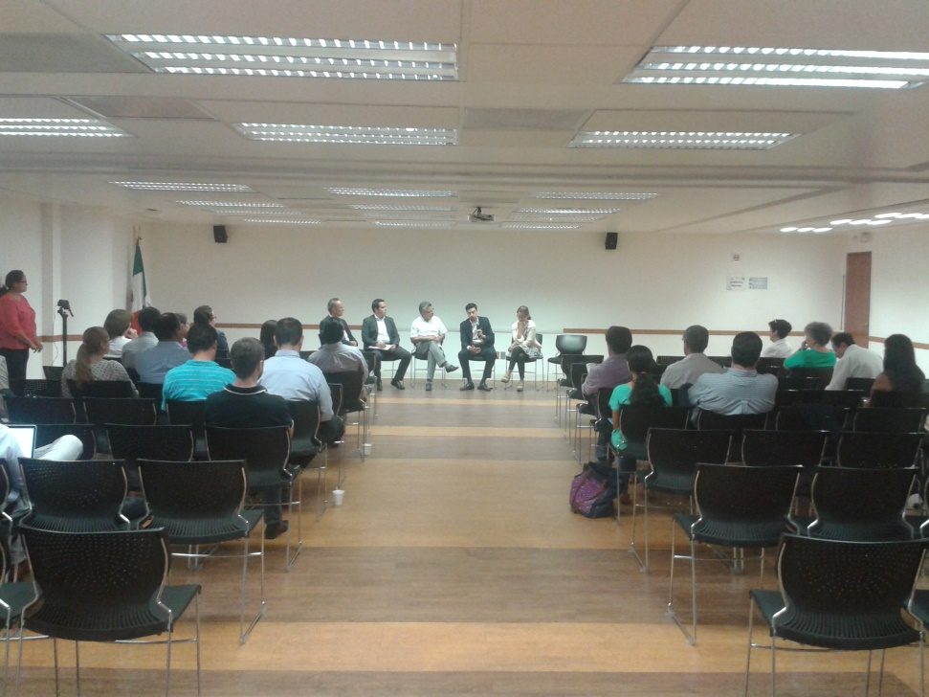
Foro "Gobierno Abierto en Jalisco: Implicaciones y retos“
Dirigido a Organizaciones de la Sociedad Civil
Lugar: Auditorio de la COPARMEX JALISCO
Fecha: 25 de mayo de 2015

Slide 7
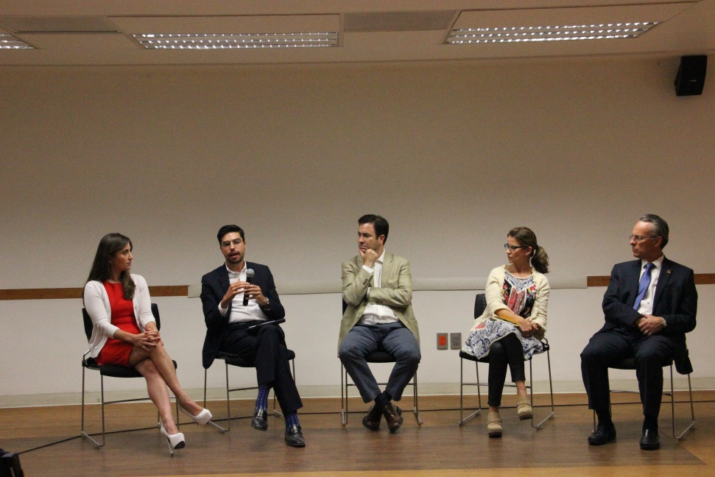
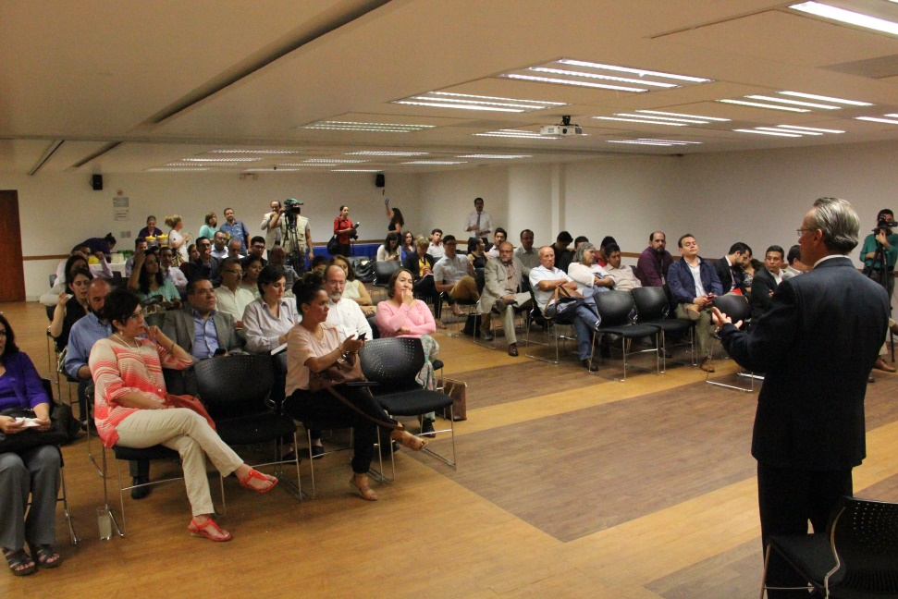
Ejercicios locales de Gobierno Abierto: Caso Jalisco
Dirigido a publico en general
(Sociedad civil, Organizaciones de la sociedad civil y autoridades)
Lugar: Auditorio de la COPARMEX JALISCO
Fecha: 25 de mayo de 2015

Slide 8
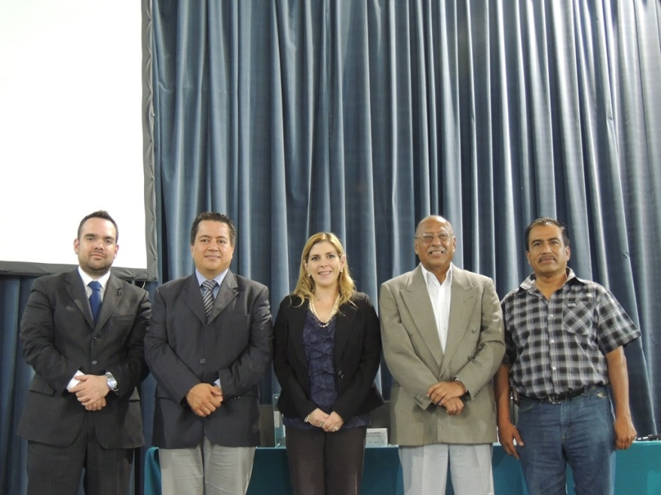
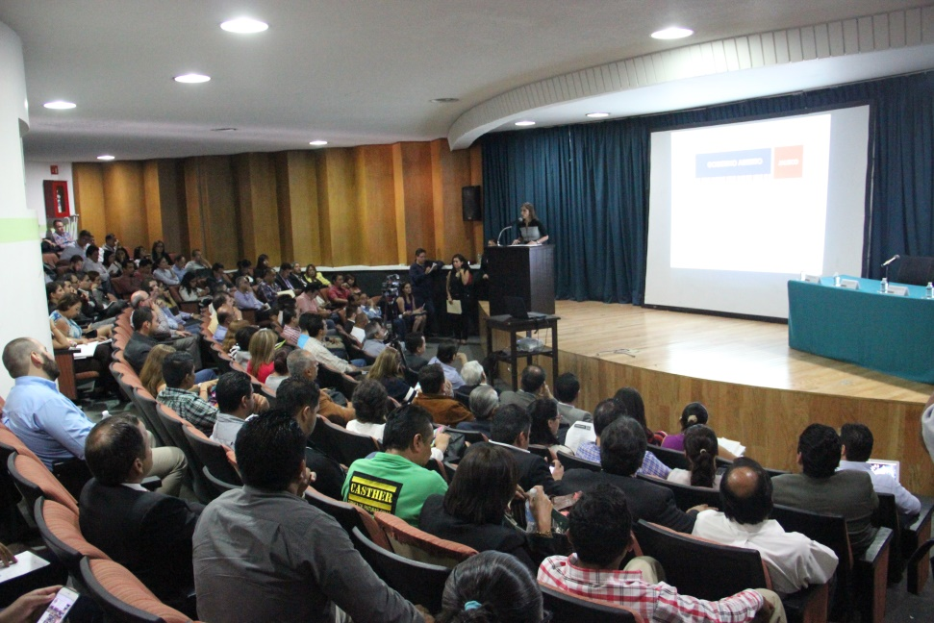
FORO Ejercicios locales de Gobierno Abierto: PRÁCTICAS Y EXPERIENCIAS
Dirigido a Organizaciones de la sociedad civil y autoridades
Lugar: Centro de la amistad internacional
Fecha: 8 de septiembre de 2015

